Slide 1
家族（かぞく）の絆（きずな）： a close bond of family
https://www.youtube.com/watch?v=gOnsQGCML6M
https://www.youtube.com/watch?v=KRztuKpBdK0

Slide 2
日本語1年生B
２０１７年 第1週（Week 1)
おひさしぶりです！
Long time no see!
And Welcome to あたらしい ともだち！

Slide 3
今日のこうぎ
おしらせ
日本のニュース
Know 日本語1B
Review 日本語1A
Greet ともだち Make あたらしいともだち
Lesson 7
クリスティーナさんと けんくん
今週のうた

Slide 4
日本のニュース
横綱（よこづな）白鵬（はくほう）新記録（しんきろく）
https://www.youtube.com/watch?v=FLrbJ75SQ7w

Slide 5

ARTS1631 course outline
Download from School website
School of Humanities and Languages
https://hal.arts.unsw.edu.au/
Moodle
Can’t get into ARTS1631 Moodle?
You are not enrolled. -> please enroll.

Slide 6
ARTS1631 Theme: Connections
You will
Connect with the Japanese language
Connect with the Japanese culture and society
Connect with people (classmates, senpai, teachers, people who are outside of the course)
Connect with yourself via reflection and expression of yourself
Connect with your future

Slide 7
みなさんの先生
橋本（はしもと）先生
岡本（おかもと）先生
大浜（おおはま）先生
小島（こじま）先生
サリー先生
福井（ふくい）先生……私です。
サポートメンバー
先輩（せんぱい）がたくさんいます！

Slide 8
Outcomes
Be able to talk about your family, food, and your trip plan;
Be able to order food at a restaurant;
Be able to describe people’s appearance;
Be able to read and write short passages including 145 Kanji (new Kanji = 87) plus their combinations;
Be a competent collaborative language learner.

Slide 9
Course structure
こうぎ Lecture （2時間）＝ 月曜日
チュートリアル （1時間）＝ 火曜日か水曜日
セミナー （2時間）＝ 木曜日か金曜日
other べんきょう (しゅくだい、Moodle, etc) ＝ self-study & study groups
（At least 5時間）

Slide 10
What you do every week
月曜日：Bring your textbook, course notes, and lecture ppts, notebook and pen to the lecture, and fully participate in the lecture activities.
月曜日のばん：Review the lecture and preview this week’s work (see the course notes). Do your homework for tutorial.
火曜日、水曜日：Fully participate in tutorial. Study this week’s work. Do your homework for seminar.
木曜日、金曜日：Fully participate in seminar. Study this week’s work.
土曜日と日曜日：Download lecture PowerPoint slides from Moodle and study them. Study the textbook for the following week.
Notes from last semester: しゅくだい + participation in the class activities (repeating, writing, using Japanese) best predictor of success.

Slide 11
Assessment
Please review the course outline carefully.
Wk4 Dictation quiz1 5%
Wk7 Homework quiz 10%
Wk9 Interaction test 20%
Wk12 Dictation qui2 10%
Wk12 Composition Due 10%
Wk13 Project Due 10%
Final exam 35% (you must attend more than 80% of the lecture, tutorial and seminar to complete the course successfully. Your final exam mark will not be counted.)
Notes from the last semester: Many of those who thought attendance was not important didn’t make it.

Slide 12
Project = Participation & Reflection!
Please read Project Info sheet (on Moodle) carefully. If you have any questions regarding the project, don’t hesitate to ask your 先生.
Participating in events ; Become a volunteer for NSW Japanese Speech contest, Group work with Tohoku Uni students for a mini presentation, Become a volunteer for the Japanese Studies Capstone Presentation Day, etc.
Self Study; Take JLPT (Japanese Proficiency Test) in December, Completing Kanji Book, etc.
Be in charge of something for your class;しゅくだいかかり、なふだかかり、 Find Japanese speakers for our Japanese Visitor Session.

Slide 13
Event
だい12しゅうのセミナーに日本人のゲストがきます！

Slide 14
Resources
Genki 1 textbook & workbook + audio
Course Notes for ARTS1631
Moodle: Download course outline, lecture notes, course materials；Access audio materials, kanji stroke order; Upload your essays, comments; Participate in Q&A, discussion; Request songs, etc.
せんぱいとクラスメイト
YOURSELF

Slide 15
今日の こうぎで あたらしい ともだちを 五人 つくりましょう。日本ごで どう いいますか。
(1)Approaching a new friend:
(2)Asking for his/her name and introducing each other:
(3)Asking about the following and/or other topics and responding:
Year in Uni
Faculty and major
Where they are from originally
(4)Closing the conversation:

Slide 16
ともだちのなまえ | なんねん生 | せんこう
アダム | 2ねん生 | けいざい
ジョイス | 3ねん生
トミー

Slide 17
みなさんのあたらしいともだち
J「あのう、すみません。」
A「はい。」
J「あのう、はじめまして。ジョイスです。」
A「あ、ぼくは、アダムです。よろしくおねがいします。」
J「アダムさんですね。こちらこそ、どうぞよろしく。アダムさん、アダムさんは、なんねん生ですか。」
A「2ねん生です。ジョイスさんは？」
J「1ねん生です。」。。。。。。
A「あのう、ジョイスさん、日本語のチュートリアルは、なん曜日のなん時ですか。」
J「ええと、火曜日の１０時からです。」
A「え？火曜日の１０時ですか。私もです。」
J「そうですか。いっしょですね。じゃ、また、チュートリアルで。」
A「はい、またらいしゅう。」

Slide 18
ふゆやすみ winter break
みなさん、ふゆやすみになにをしましたか。
りょこうに 行きましたか。
おんがくを ききましたか。
カラオケに 行きましたか。
りょうりを つくりましたか。
レストランに 行きましたか。
かいものを しましたか。
えいがを 見ましたか。
日本ごの べんきょうを しましたか。

Slide 19
みなさんのともだち
B「エマさん、おひさしぶりです。」
E「ああ、ベンさん。おひさしぶりです。ふゆやすみはどうでしたか。」
B「たのしかったですよ。インドネシアに行きました。」
E「インドネシアですか。いいですねえ。インドネシアのどこに 行きましたか。」
B「バリとジャカルタです。」
E「そうですか。。。。。。バリでなにをしましたか。」
B。。。。。。

Slide 20
かきとり(dictation)
１）田中さんは ふゆやすみに まい日バイトを して、あたらしい じてんしゃを かいました。
２）山本さんのへやには 大きいテレビと とてもいい ベッドがあります。
３）本田さんの えいごの先生は オーストラリアの どちらからですか。
４）ニューサウスウェールズ大学の ちかくに どんな レストランや カフェが ありますか。
５）しゅうまつは ともだちと シティーに 出かけて、おいしいおさけを飲みました。

Slide 21
Lesson 7 だい7か
きょうかしょ p.168-169

Slide 22
家族（かぞく）p184
X「Yさん、Yさんの おとうさんの おなまえは？」
Y「ちちの なまえは ピーターです。
X「ピーターさんですか。」
Y「はい。Xさんの おとうさんの おなまえは？」
X「ちちの なまえは ジェイコブです。」
Y「そうですか。ジェイコブさんですか。」
X「ええ。」
Note: ちちはいません。はは、おかあさん

Slide 23

何人いますか。
ひとり
一人
ふたり
二人
さんにん
三人
よ にん
四人
ご にん
五人
ろくにん
六人
しちにん
七人
はちにん
八人
く/きゅう にん
九人

Slide 24
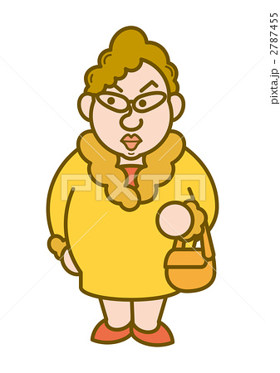

なんさいですか。おいくつですか。
かおりさん、なんさいですか？
え！？しつれいね！
かおりさん、おいくつですか？
え！？しつれいね！
かおりちゃん、いくつ？
四つ。

Slide 25
Verbs
Verb types
るverbs
うverbs
Irregular verbs
How can you distinguish them?
るverbs are:
Short (ねます）
-eます（たべます）
Others（おきます）
The rest are うverbs and Irregular

Slide 26
い／ち／り→って、 み／び／に→んで、 き→いて、 ぎ→いで、 し→して
あいます
あそびます
みます
うたいます
おわります
かえります
ききます
とります
でかけます
だします
あって
します
つくります
のみます
のります
たべます
まちます
よみます
わかります
はなします
およぎます
して
あそんで
つくって
みて
のんで
うたって
のって
おわって
たべて
かえって
まって
きいて
よんで
とって
わかって
でかけて
はなして
だして
およいで

Slide 27
〜ています resultant state
(Instantaneous) action verbs
て form + います
けっこんする＝to get married: action verb
けっこんします
けっこんして+います
四月 に けっこんしました。
April in (I) got married….as a result
けっこんしています。
(I) am married (now). Resultant state

Slide 28
〜ています resultant state
ちちは ホンコンに すんでいます。
ははは びょういんに つとめています。
先生は めがねを かけています。

Slide 29
Action verbs？？？？
To gain weight
ふとる ふとります ふとって
このねこは ふとっています。
To lose weight
やせる やせます やせて
ファッションモデルは やせています。

Slide 30
〜ています Expressing ongoing actions
action verbs indicate activities that take place for a period of time.
て form + います
食べて ＋ います＝ is/am/are eating
見て ＋ います＝ watching/ looking/
して ＋ います＝ doing
Q：山本さんは（今）なにをしていますか。
A：（今）本をよんでいます。

Slide 31
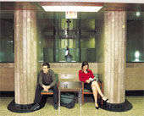
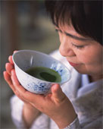


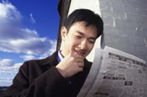
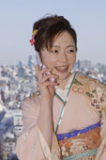
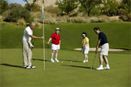

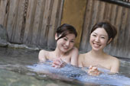
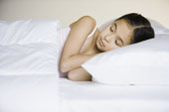
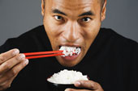
なにをしていますか。
4
ともだちを まって
います。
2
やきゅうを しています。
しゃしんを とって
います。
1
3
おちゃを 飲んで
います。
しんぶんを
よんで
います。
7
5
ゴルフを
して
います。
でんわで はなして
います。
6
8
あるいて
います。
11
おんせんに はいって
います。
ごはんを 食べて
います。
10
ねています。
9

Slide 32
今週のうた
「Departure」 小野正利（おの まさとし）
https://www.youtube.com/watch?v=jdvc_LnKHrk
Moodleにリクエストしてください！

Slide 33
かくれんしゅう
田中さんは 今 うちで ねています。
どこにすんでいますか。
先生はレストランでビールを飲んでいます。

Slide 34

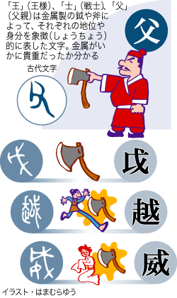
ハ ＋ メ
Meaning： Father Sound: ちち、フ
Usages:
父親 ちちおや father
お父さん おとうさん
親父 おやじ old man
父方 ちちかた paternal
父の日 ちちのひ father’s day
父母会 ふぼかい parents’ association
祖父 そふ grandfather

Slide 35

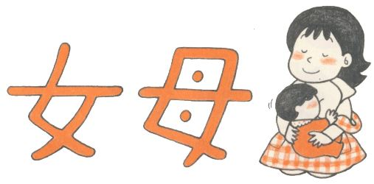
く+フ+﹅﹅+一
Meaning： Mother Sound: はは、ボ
Usages:
お母さん おかあさん mother
母親 ははおや
母方 ははかた maternal
母の日 ははのひ Mother’s day
母語 ぼご mother tongue, 1st language
母校 ぼこう alma mater
母国 ぼこく home country
生母 せいぼ one’s birth mother
祖母 そぼ grandmother

Slide 36
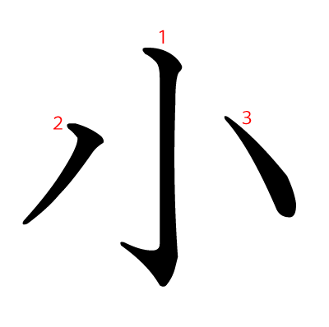
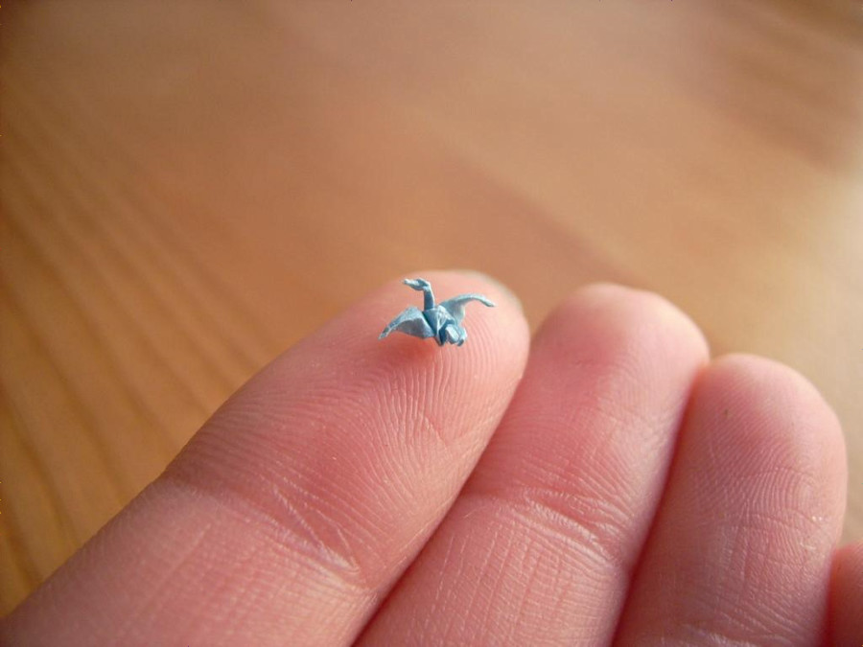
Meaning: small, minor, little, minute, fine, trivial, short, petty…
Sound: ちい（さい）、ショウ、コ、オ
Usages:
小さいへや ちいさいへや small
小学校 しょうがっこう primary school
小学生 しょうがくせい primary pupil
大小 だいしょう size
小屋 こや cottage
小川さん おがわさん Mr/Ms Ogawa

Slide 37

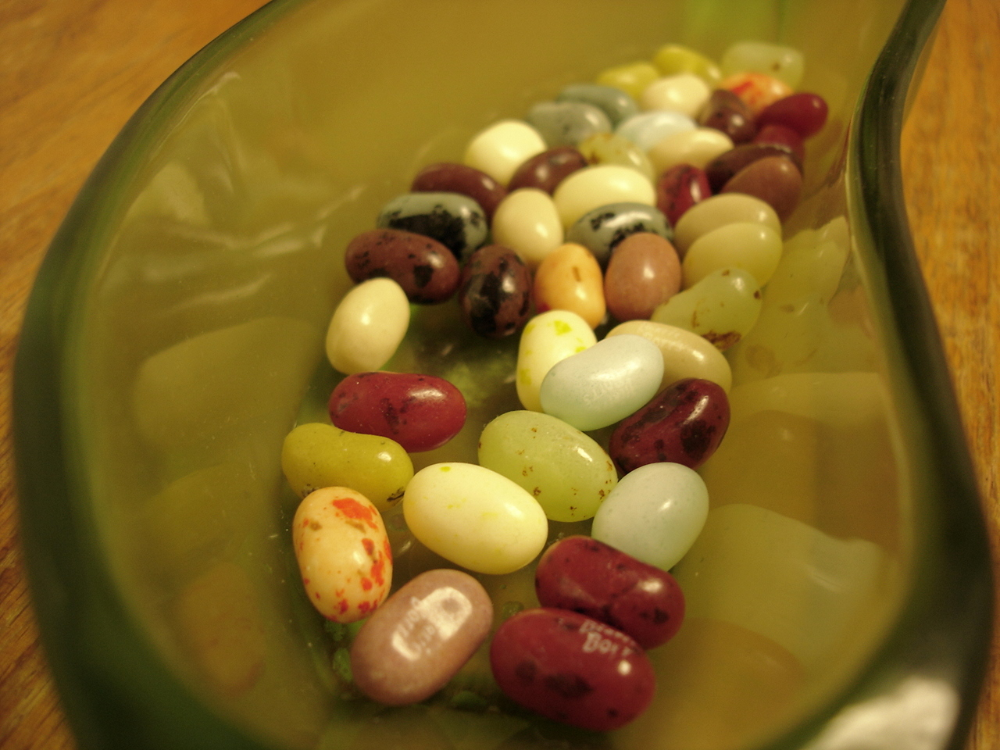
ノ+一+く+刀+一
Meaning： every
Sound: マイ
Usages:
毎日 まいにち every day
毎週 まいしゅう every week
毎月 まいつき／げつ every month
毎年 まいとし／ねん every year

Slide 38

﹅+三+ロ（言）+ 一+ノ+フ+一（五）+ロ
。。。。。。
Meaning： language, word
Sound: かた（る）、ゴ
Usages:
日本語 にほんご Japanese language
一語 いちご one word
語学 ごがく study of languages
外国語 がいこくご foreign language
物語 ものがたり story

Slide 39

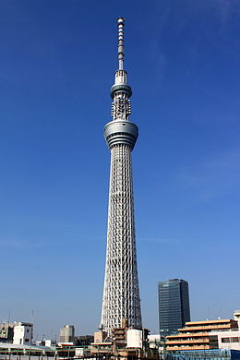
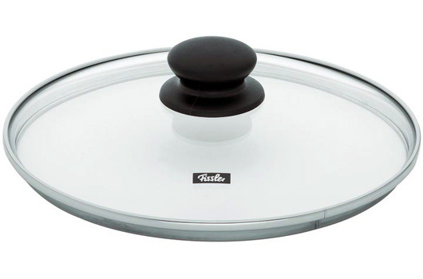
亠+ロ+冂+ロ
Meaning： high, tall, expensive
Sound: たか（い）、コウ
Usages:
高校 こうこう high school
背が高い せがたかい (s/he) is tall
高井 たかい a surname
高さ たかさ height
あのレストランは高い（たかい） expensive

Slide 40


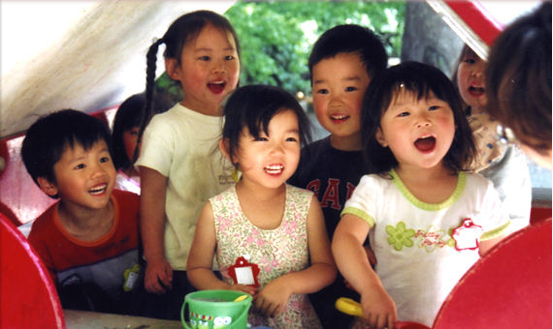
フ+亅+一
Meaning： child Sound: こ、シ
Usages:
子犬 こいぬ puppy
子供 こども child
王子 おうじ prince
男の子 おとこのこ boy
お菓子 おかし candy, sweets
妻子 さいし wife and children
電子 でんし electron
一人っ子 ひとりっこ an only child
双子 ふたご twins

Slide 41


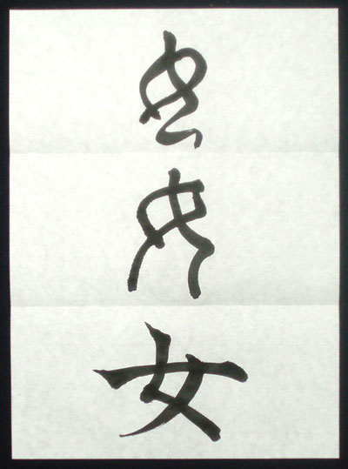
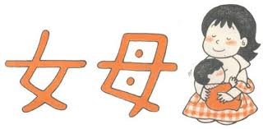

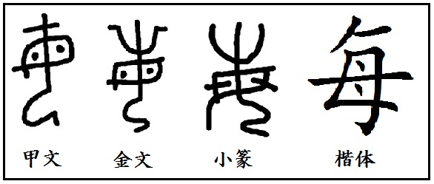
Meaning unit 4 woman
女
子
好
宀
安
、
、
母
母
毎
Notes:
Mother’s hair tied at the top
Older women longevity
Long hair
Many children

Slide 42
ゲーム
1.Grandmother
2.Older sister
3.Old woman
4.Mother-in-law
姑
（しゅうとめ）
Mother-in-law
1.Beautiful
2.Noisy
3.Strong
4.Weeping
姦
姦しい（かしましい）
Noisy, yakking

Slide 43
けいくんの じこしょうかい
ぼくは、林（はやし）けいすけです。日本の おちゃのみず大学から きました。こうかんりゅう学生です。せんこうは こくさい学です。
ことしの 三月に シドニーに きて、今、キングスフォードの アパートに すんでいます。 アパートは 小さくて ふるいです。キングスフォードには たくさん おいしいレストランが あって、べんりです。
ぼくは、カラオケが すきです。ともだちと よく 行きます。カラオケで 「あらし」の うたを よく うたいます。りょうりと そうじは きらいで、ぜんぜんしません。いつも あさごはんは カップラーメンです。ばんごはんは そとで 食べます。よく ちゅうかりょうりとタイりょうりを 食べます。
ニューサウスウェールズ大学のじゅぎょうは むずかしくて、たいへんです。しゅくだいが たくさん あります。そして、えいごは とても たいへんです。 でも、二学期（にがっきSemester 2）で日本に かえりますから、あたらしい ともだちを つくりたい（want to make）です。がんばります！

Slide 44
クリスティーナさんの じこしょうかい
私は キャンベラから きました。 ニューサウスウェールズ大学の 二年生で、せんこうは 日本けんきゅうです。
ことしの 三月に シドニーに きて、大学のちかくの ランドウィックの びょういんのちかくの アパートに すんでいます。 アパートは きれいです。大学まで ちかいですから べんりです。
日本語の 先生は トムソン先生と ふくい先生です。トムソン先生も ふくい先生も 日本人の 先生です。日本語の べんきょうは とても むずかしいですが、おもしろいです。大学のべんきょうは とても たいへんですが、まい日 たのしいです。大学に いいともだちが たくさん います。時々大学のともだちとバーベーキューをします。シドニーにはきれいなビーチがたくさんありますから、ビーチにもよく行きます。よくアパートからクージービーチまでさんぽします。
二学期（にがっき Semester 2）も がんばってべんきょうします。

Slide 45
こんしゅうは、チュートもセミナーもありません。
では、また らいしゅう。

